Slide 1

Sistema Web de Autogestión Académica
Plataforma web para la gestión de asistencia, la continuidad pedagógica y el seguimiento académico.
Análisis de Sistema: Evelin Ferreyra
Notes:
Presentar el proyecto a la Dirección: una solución pensada desde la realidad de la escuela ProA para transformar la gestión pedagógica y administrativa diaria.

Slide 2

01 · DIAGNÓSTICO INICIAL
Contexto institucional
MODELO PEDAGÓGICO
Aprendizaje Basado en Proyectos
132 estudiantes trabajan mediante Aprendizaje Basado en Proyectos (ABP), con espacios curriculares integrados.
REALIDAD OPERATIVA
Gestión basada en registros físicos
La gestión diaria utiliza planillas y carpetas físicas, con transcripción posterior de la información.
Notes:
Remarcar el contraste: la institución enseña software de punta y ABP, pero administra su asistencia y seguimiento con métodos analógicos del siglo pasado.

Slide 3


02 · DIAGNÓSTICO DEL PROCESO
Brechas del proceso actual
≈2.640
80+
Alertas
Registros estimados por mes
Aulas virtuales
Detección de riesgo
Más de 80 aulas en Classroom, sin un panel institucional único para consultar el avance curricular.
El cálculo manual de inasistencias fraccionadas retrasa la identificación de estudiantes en riesgo.
Estimación: 132 estudiantes × 20 jornadas lectivas. La asistencia se transcribe al sistema provincial.
Notes:
Cuantificar los tres problemas centrales: sobrecarga administrativa en preceptoría, falta de visibilidad para Dirección y desprotección de las trayectorias estudiantiles.

Slide 4

03 · PROPUESTA INTEGRAL
Propuesta de solución: plataforma académica integrada
Control digital de asistencia
Bitácora pedagógica centralizada
Calificaciones y TEA
Seguimiento de alertas, trayectorias y valoraciones formativas locales.
Registro digital, consulta de ausentes y trazabilidad de modificaciones.
Publicación y consulta asincrónica de contenidos y recursos de clase.
Propuesta orientada a alinearse con el Régimen Académico Marco (Res. Min. N.° 190/18) de Córdoba.
Notes:
Destacar la integración: los tres pilares no son módulos aislados, sino un ecosistema articulado que responde formalmente al marco normativo de la provincia.

Slide 5

04 · REGISTRO DE ASISTENCIA
Asistencia desde dispositivos móviles
Registro áulico (RF-01)
Nómina del curso disponible para tomar asistencia. Meta operativa: menos de 30 segundos por curso.
Filtro de inasistencias (RF-08)
Listado para facilitar la carga manual posterior en el sistema provincial; no implica sincronización automática.
Auditoría de cambios
Cada operación conserva fecha, hora y usuario responsable.
Notes:
Explicar el impacto directo en preceptoría: pasar de cargar listas en papel durante el día a un flujo digital en segundos, con vista directa para el SGE.

Slide 6
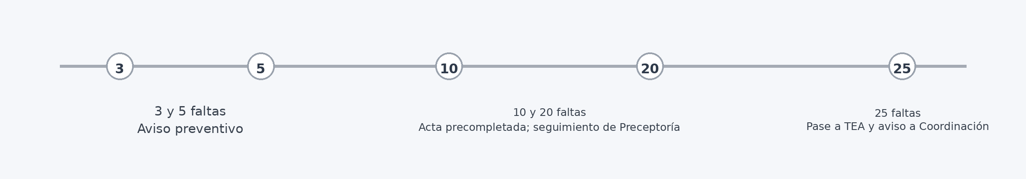

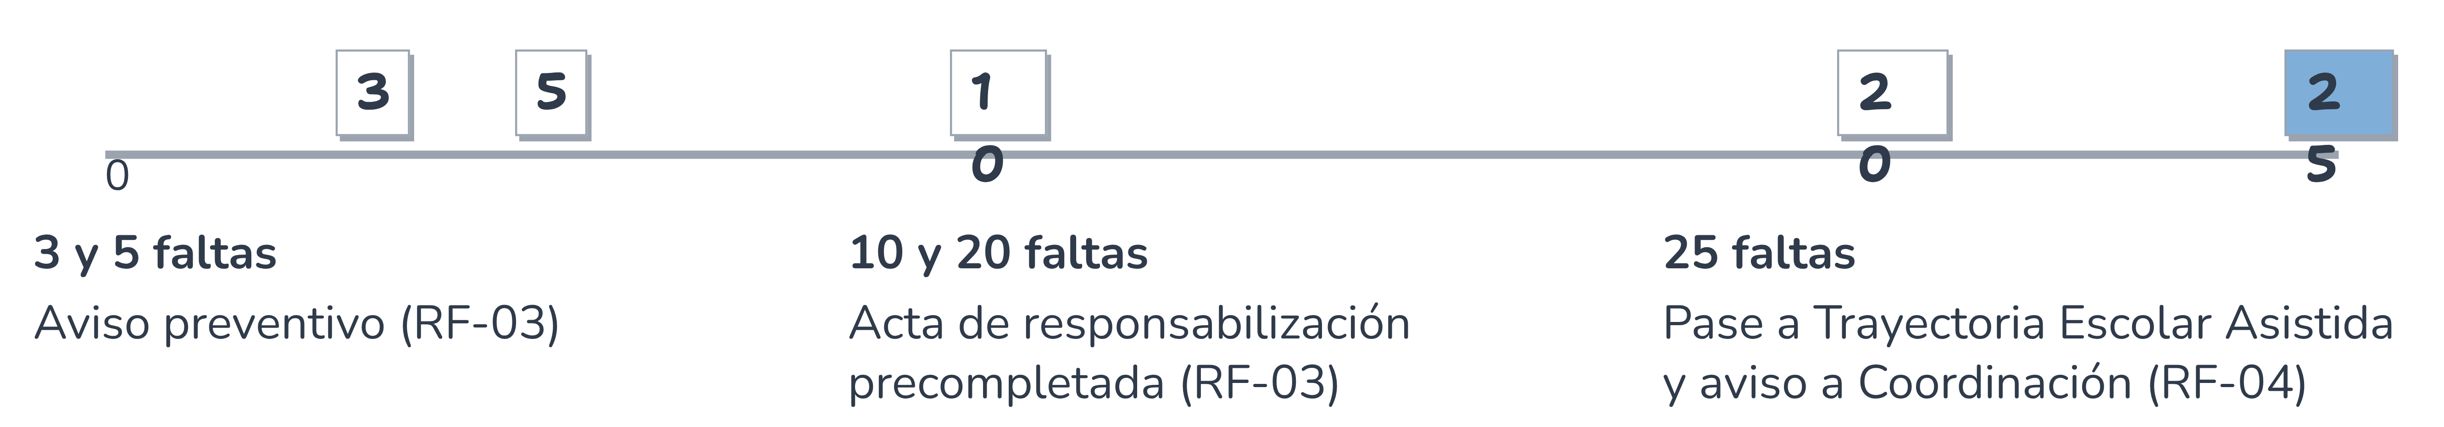
05 · AUTOMATIZACIÓN PREVENTIVA
Cómputo de inasistencias y alertas preventivas
DEMORA DE HASTA 20 MIN
DEMORA DE 21 A 39 MIN
40 MIN O MÁS / AUSENCIA
0,25 falta
0,50 falta
1,00 falta
Tardanza (RF-02)
Fracción de inasistencia
Inasistencia completa
Notes:
Mostrar cómo el algoritmo elimina el cálculo manual y emite automáticamente las actas oficiales de responsabilización en los umbrales de 10 y 20 faltas, derivando a TEA en 25.

Slide 7


06 · CONTINUIDAD PEDAGÓGICA
Módulo 2: Bitácora de clase
REGISTRO POR CLASE (RF-05 / RF-06)
Fecha, asignatura, tema, actividad y recursos
Cada docente documenta en un formulario breve lo trabajado en el aula y enlaza el material digital.
Para el estudiante
Para la Dirección
El estudiante consulta los contenidos y recursos publicados durante su ausencia.
La Dirección supervisa el avance curricular mediante un panel institucional actualizado con los registros publicados.
Notes:
Subrayar el doble beneficio de la bitácora: garantiza el derecho al aprendizaje del alumno ausente y le da a la Dirección una herramienta real de auditoría pedagógica.

Slide 8

07 · EVALUACIÓN FORMATIVA
Calificaciones formativas y seguimiento de trayectorias
Seguimiento institucional: Dirección y Coordinación identifican tendencias de asistencia y rendimiento para planificar intervenciones.
Valoraciones formativas locales (RF-07): el docente registra avances y devoluciones cualitativas sobre el trabajo del estudiante.
Classroom (RF-10): las tareas y calificaciones oficiales permanecen en Classroom. El portal ofrece enlaces y consulta de lectura cuando se autorice la integración.
Notes:
Aclarar la integración: no se reemplaza Classroom sino que se complementa con retroalimentación cualitativa para ABP, respetando la seguridad e inmutabilidad de la fuente oficial.

Slide 9
08 · ALCANCE Y LÍMITES
Alcance funcional e integraciones
Asistencia y regularidad
Continuidad pedagógica
Supervisión institucional
Registro diario, cálculo de tardanzas, alertas y seguimiento de la condición TEA.
Bitácoras por clase, consulta asincrónica y valoraciones formativas locales.
Paneles de seguimiento para Dirección y Coordinación Pedagógica, con permisos por rol.
Límites de integración
SGE: el filtro facilita la carga manual; no hay envío automático. Se excluyen el acceso interactivo para familias y tutores, legajos y novedades salariales.

Slide 10
09 · ARQUITECTURA DE LA SOLUCIÓN
Componentes y límites de integración
Vista lógica de referencia; la tecnología y el entorno de despliegue quedan por definir.
USUARIOS · Preceptoría · Docentes · Estudiantes · Dirección · Coordinación Pedagógica
Cliente web / PWA
Servicios del sistema
Servicios externos
→
Asistencia y regularidad
Bitácora de clase
→
Classroom: consulta de lectura OAuth 2.0 (propuesta); enlace oficial.
Interfaz adaptable a dispositivos móviles y escritorio.
Valoraciones formativas
Alertas y paneles
SGE provincial · reporte filtrado y carga manual; sin conexión directa.
Persistencia institucional · asistencias · bitácoras · valoraciones · auditoría y copias de seguridad
Controles transversales previstos: autenticación, permisos RBAC, protección de datos y trazabilidad.

Slide 11
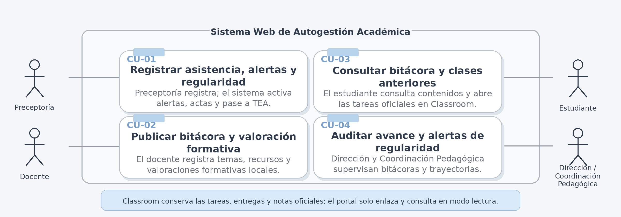
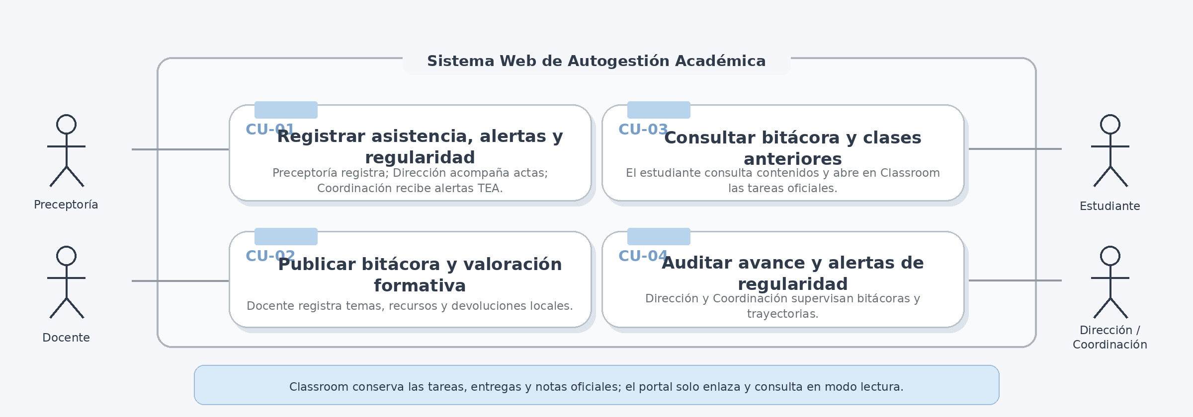
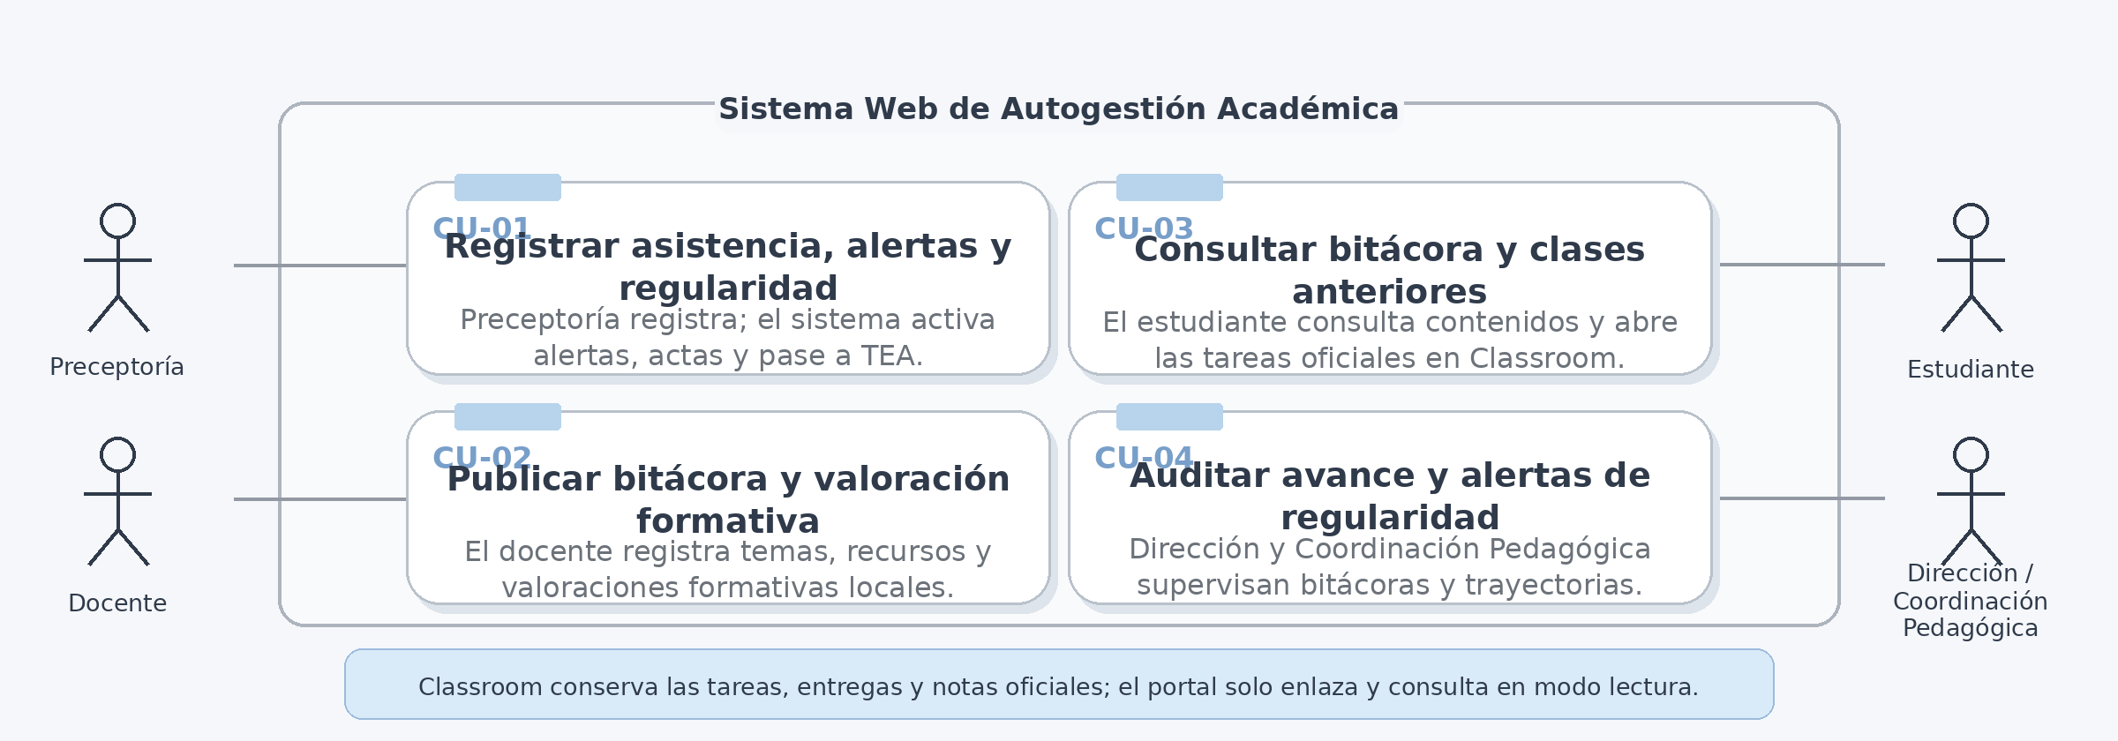
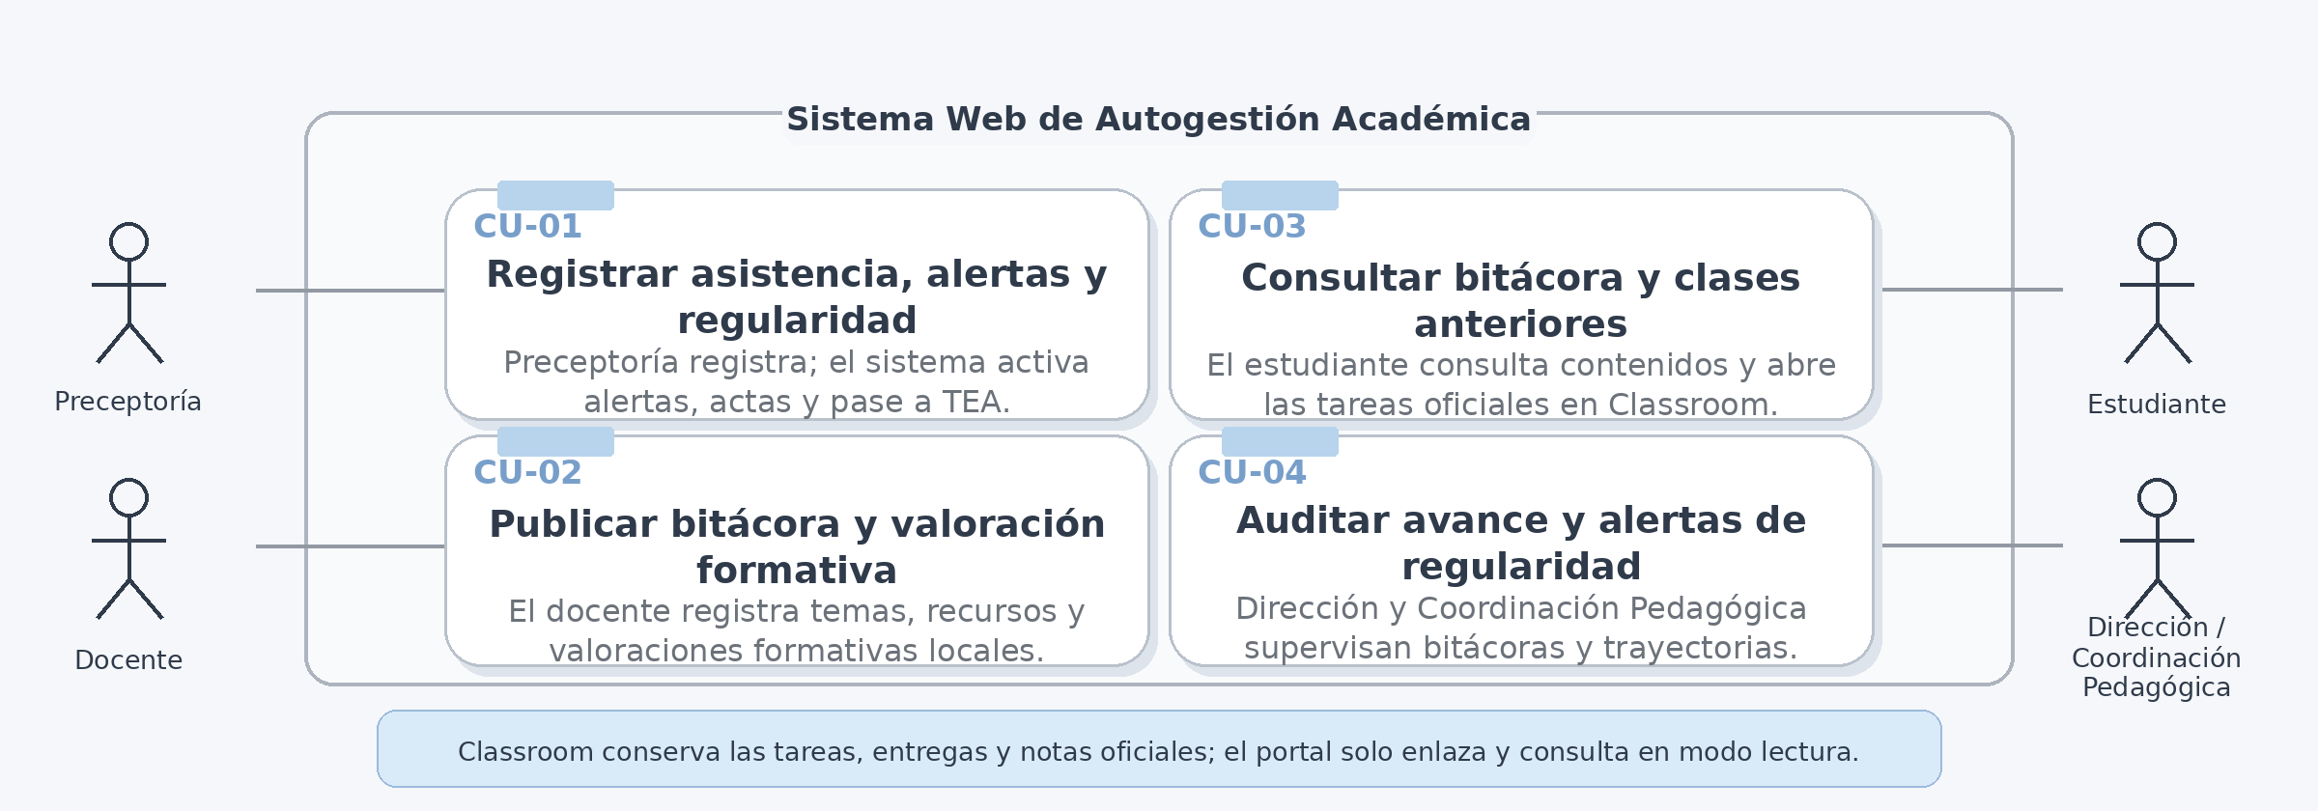
10 · CASOS DE USO
CU general: actores y casos de uso

Slide 12
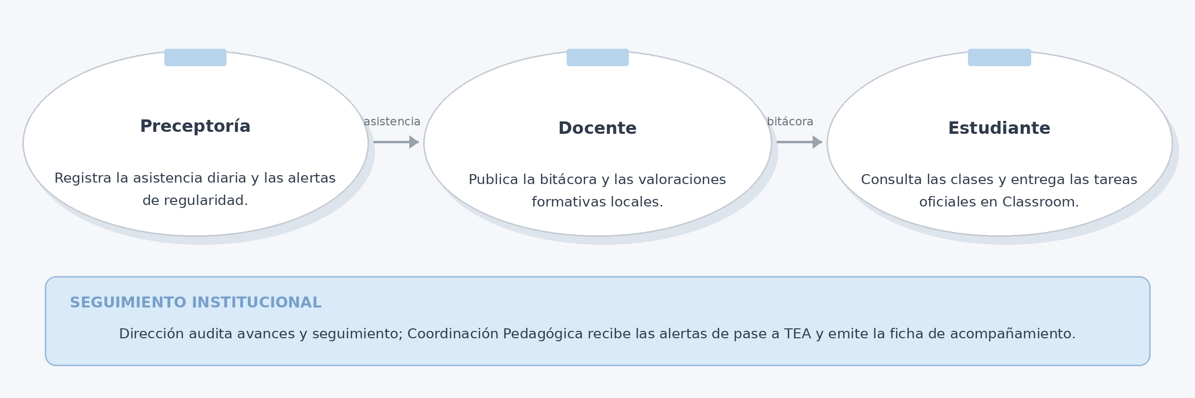
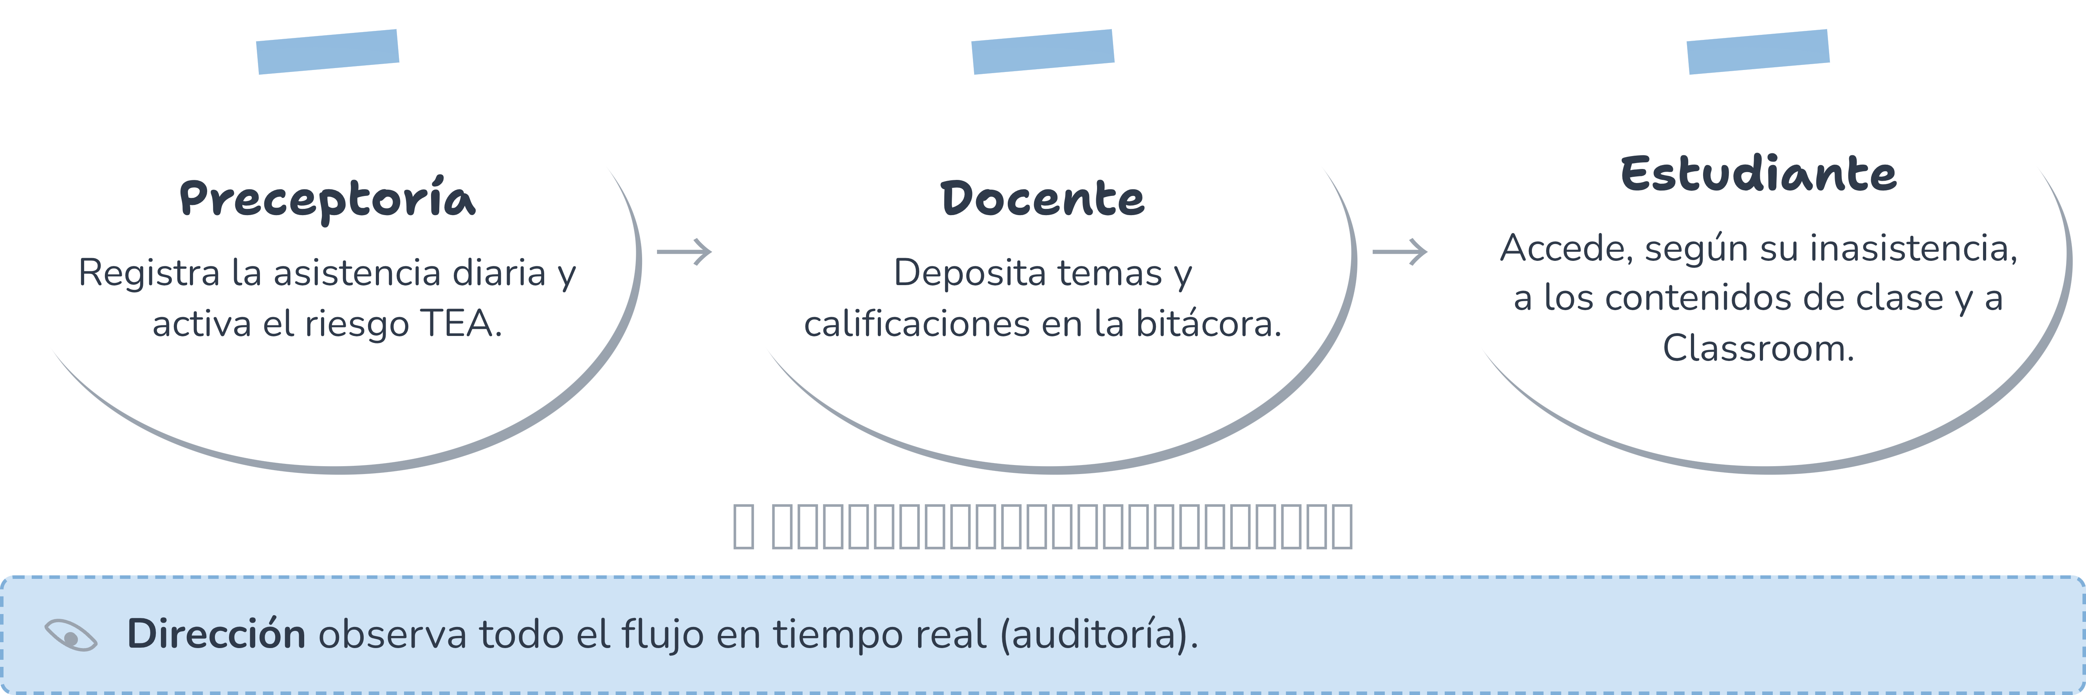
11 · INTEGRACIÓN DE COMUNIDAD
Roles y responsabilidades institucionales
Notes:
Enfatizar el círculo virtuoso: el sistema no agrega burocracia, sino que conecta el trabajo de preceptores, profesores y alumnos bajo la supervisión directa del equipo directivo.

Slide 13
12 · PLAN DE PRUEBAS
Estrategia de pruebas y validación
13
casos de prueba especificados
CP-001 a CP-005 · Asistencia
CP-006 a CP-009 · Pedagogía
Carga nominal, límites de tardanza, alertas 3/5/10/20 y pase a TEA en 25 faltas.
Publicación y consulta de bitácoras, valoración con devolución y filtro de ausentes.
Estado: pruebas de aceptación de usuario (UAT) pendientes de ejecución con evidencia.
CP-010 a CP-012 · Calidad
CP-013 · Integración
Acceso por rol, rendimiento con concurrencia y restauración de respaldo.
Consulta de Classroom en modo lectura; requiere autorización y validación UAT.
La cobertura de requisitos documentada corresponde a casos diseñados; no representa pruebas aprobadas ni resultados de ejecución.

Slide 14
13 · INDICADORES DE ÉXITO
Metas de desempeño para el piloto
Tiempo administrativo de Preceptoría
Exactitud del cálculo
Meta: reducir 80% la mediana diaria de tiempo dedicada al cómputo. Medición cronometrada antes y durante el piloto.
Meta: 0% de errores en una muestra auditada. Contrastar cada fracción con un cálculo independiente.
Oportunidad de bitácoras
Detección de riesgo TEA
Meta: 100% de clases asentadas dentro de 24 horas. Comparar horarios con marcas de tiempo de publicación.
Meta: reducir 50% el tiempo hasta la alerta previa al ingreso a la Trayectoria Escolar Asistida (TEA).
Metas propuestas, no resultados obtenidos. Relevar línea base por al menos 2 semanas lectivas y comparar con un piloto equivalente.

Slide 15
14 · REQUISITOS NO FUNCIONALES
Seguridad, rendimiento y continuidad
Rendimiento
Disponibilidad
Acceso y auditoría
Consultas: menos de 1,5 s en red interna. Registro de un curso completo: menos de 30 s.
Meta de 99% entre 07:30 y 18:30. Capacidad: 180 estudiantes, 50 docentes y 6 cohortes.
Verificación de identidad; permisos por rol y registro de acciones. Protección de datos de menores (Ley 25.326).
Respaldo y recuperación
Continuidad operativa
Copias incrementales diarias y completas semanales, protegidas y separadas del servidor principal. Se conservan 30 días y se prueba su restauración trimestral.
Objetivos propuestos: RPO ≤ 24 h y RTO ≤ 4 h.
RPO: “período máximo de datos que se acepta perder” · RTO: “tiempo máximo para recuperar el servicio”
Requisitos y objetivos sujetos a aprobación institucional, verificación técnica y pruebas de aceptación.

Slide 16
15 · IMPLEMENTACIÓN
Secuencia de trabajo y decisiones pendientes
1
2
3
4
5
Relevamiento y validación (S1–3)
Diseño y modelado (S4–6)
Desarrollo del núcleo (S7–10)
UAT y piloto (S11–12)
Capacitación y despliegue (S13–14)
Confirmar reglas y umbrales con Dirección.
Definir interfaces móviles y modelo de datos.
Implementar asistencia, tardanzas y bitácora.
Probar 4.º y 5.º durante dos semanas; comparar en paralelo con el registro vigente.
Capacitar por rol y desplegar tras la aceptación institucional.
Semanas de referencia. El piloto y la aceptación institucional son condiciones previas al despliegue pleno.
Entregables previstos: SRS, código documentado, manuales por rol, manual técnico de despliegue y base de datos preparada.

Slide 17
16 · RIESGOS Y MITIGACIONES
Condiciones para una implementación controlada
Adopción docente
Conectividad escolar
Simplificar la bitácora para una carga breve y capacitar presencialmente por rol.
Mantener una interfaz liviana; la operación sin conexión requiere una fase posterior y validación técnica.
Dependencia del SGE
Autorización de Classroom
Usar reportes filtrados para la carga manual; no modificar ni conectarse a las bases provinciales.
Solicitar permiso institucional y usar acceso de solo lectura; mantener enlace al curso como alternativa.
Validar normativa, roles, permisos e integración antes del piloto; documentar resultados y responsables de aceptación.

Slide 18
17 · SÍNTESIS DE LA PROPUESTA
Capacidades previstas de la plataforma
Eje de gestión | Situación actual | Capacidades propuestas
Soporte principal | Registros físicos y documentación transitoria | Registro digital centralizado con acceso por perfil
Carga operativa | Registro manual y transcripción posterior | Captura digital y filtro para carga manual en SGE
Cálculo de regularidad | Cálculo manual de fracciones de inasistencia | Cómputo automático y alertas en umbrales definidos
Visibilidad directiva | Información distribuida entre 88 aulas virtuales | Panel institucional de seguimiento pedagógico
Sistema Web de Autogestión Académica · Escuela ProA · Análisis de Sistema: Evelin Ferreyra
Notes:
Cerrar la reunión repasando la tabla comparativa: no es solo informatizar el papel, sino garantizar la permanencia de los estudiantes y el control de gestión directivo.

Slide 19
18 · CONCLUSIÓN
Conclusión y próximos pasos
Gestión de asistencia
Continuidad pedagógica
Registro trazable, cálculo de inasistencias y alertas según reglas institucionales.
Bitácoras y recursos de clase para facilitar la consulta y sostener el seguimiento.
Información para intervenir
Despliegue responsable
Paneles por rol y señales tempranas para apoyar decisiones del equipo escolar.
Validar requisitos y permisos; ejecutar UAT y piloto antes de ampliar el uso.
La propuesta requiere validación institucional; las metas deben medirse y la aceptación sigue pendiente.

Slide 20
Gracias
¿Preguntas o comentarios?
Sistema Web de Autogestión Académica · Escuela ProA
Notes:
Presentar el proyecto a la Dirección: una solución pensada desde la realidad de la escuela ProA para transformar la gestión pedagógica y administrativa diaria.

